Slide 1
Simulador Fisica II

Slide 2
Preparación
Con el lenguaje de programación Python, crearemos un programa que pueda calcular el valor de la resistencia mediante el código de sus colores, resistencia en serie y en paralelo, resistividad de un material, resistencia de un material y capacitor en serie y en paralelo.
Además, para darle una interfaz grafica, se usará la librería Tkinter

Slide 3
Menú
El menú del programa está constituido por una ventana con unas dimensiones de 640x480.
Dentro de esa ventana, estará el texto “menú” junto con cinco botones y una imagen del departamento de física de la ULS.
Cada botón tiene escrito la función que cumple y ejecutará una función.

Slide 4
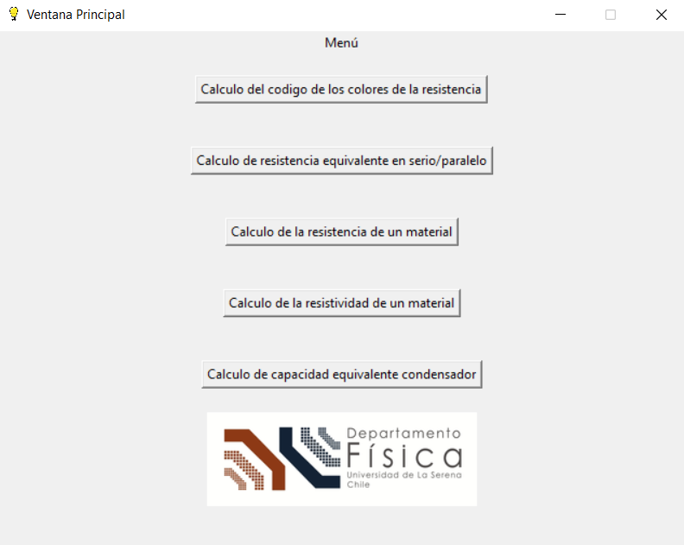

Slide 5
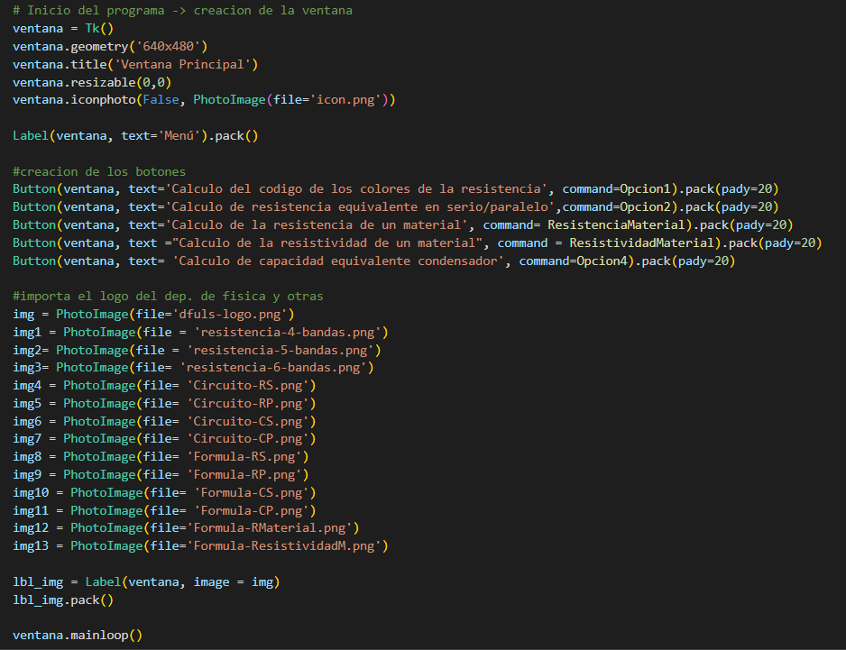
Inicialización de la ventana
Texto y botones del menú
Importación de imagenes

Slide 6
Botón 1: Cal. del código de los colores de la R.
Si presionamos este botón, nos llevará a una pequeña ventana en donde tenemos que indicar si la resistencia tiene cuatro, cinco o seis colores.
Estas tres opciones funcionan de la misma manera, lo que cambia es la cantidad de variables que se usará en cada función, la interfaz grafica, la imagen de referencia y la forma en la que se calculará en valor de la resistencia ingresada.
Veamos como funciona si seleccionamos que la resistencia presenta cuatro colores:

Slide 7
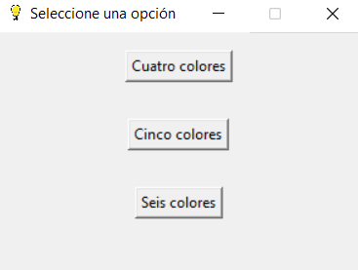

Slide 8
Cuatro códigos de colores de la resistencia
Dentro de la ventana, habrán unos textos y una lista donde podremos ingresar el color y en que posición está dicho color, es importante ingresar todos los datos de manera correcta, sino, el programa no entregará un resultado.
El botón que hay sirve para realizar los cálculos
Tambien, bajo la ventana hay una imagen de una resistencia y un texto indicando como se lee.

Slide 9
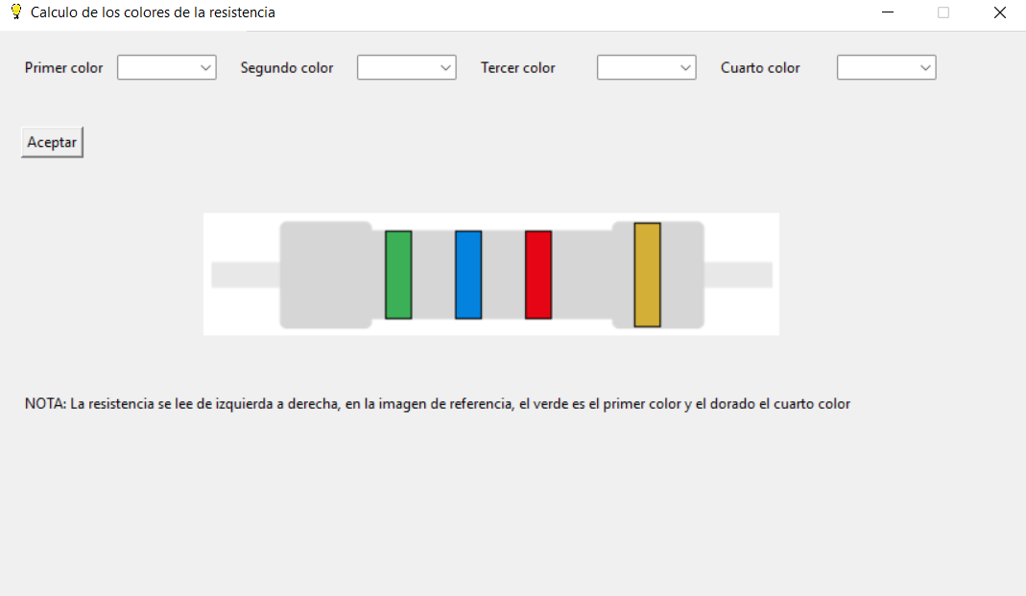

Slide 10
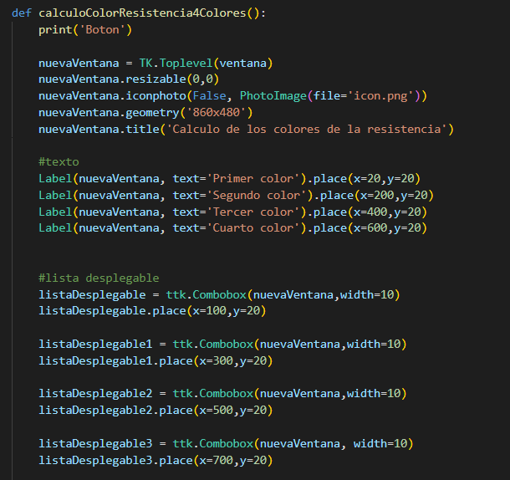
Primera parte del código para calcular el valor de la resistencia con 4 bandas de colores

Slide 11
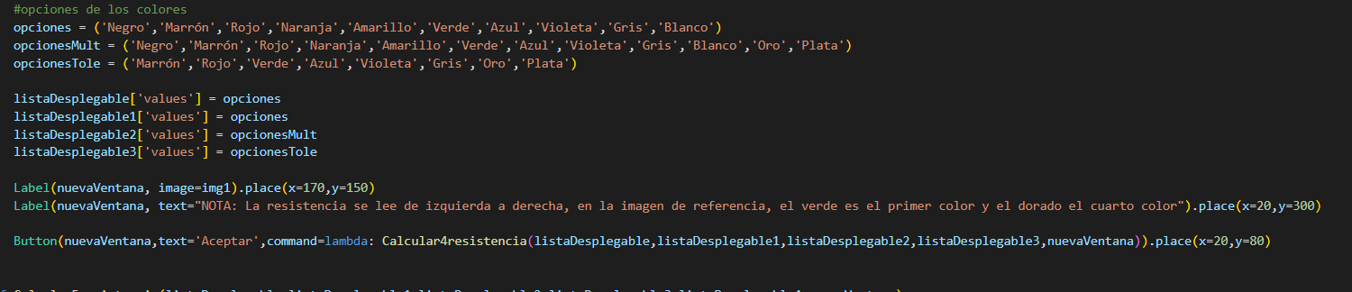
Segunda parte del código para calcular el valor de la resistencia con 4 bandas de colores.

Slide 12
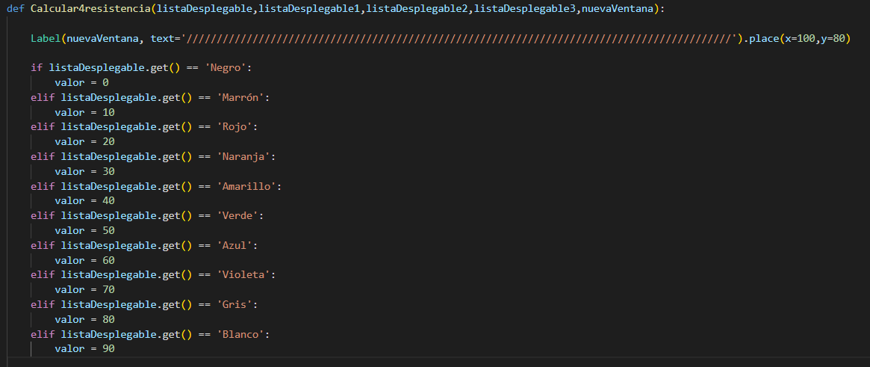
La función del botón para hacer el calculo, para cada listaDesplegable se creó una sentencia de if para darle un valor a una nueva variable dependiendo de lo que se ingresó.

Slide 13
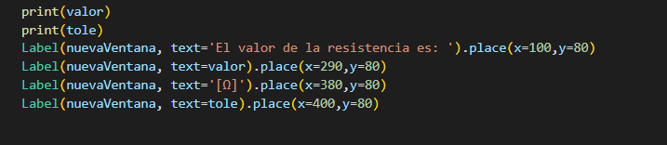
Se crea una nueva línea de texto a la ventana mostrando el valor final

Slide 14
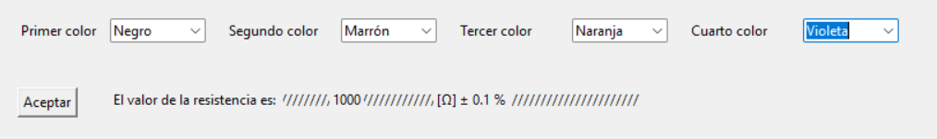
Ejemplo
Este funcionamiento se replica para el calculo de las resistencias de cinco y seis colores, lo que cambia es la cantidad de listas desplegables, valor dependiendo de la posición de la banda y la imagen de referencia para guiar al que usa este programa.

Slide 15
Boton 2: Res. equiv. en serie/paralelo
Al presionar este botón, se abrirá una nueva ventana con dos botones, el primer botón sirve para calcular la resistencia cuando está en serie y el segundo botón para calcular la resistencia cuando está en paralelo.
Estos dos botones abren una ventana, ambas se parecen, lo que cambia es la función del botón para calcular las resistencias ingresadas dependiendo si se ingreso para calcular en serie o en paralelo y las imágenes para indicar la formula y representación del circuito.
Se pueden ingresar máximo 10 resistencias.

Slide 16
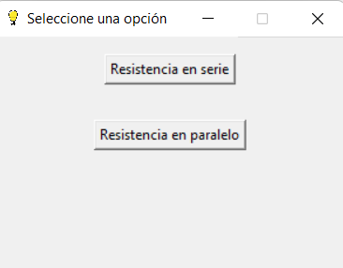

Slide 17
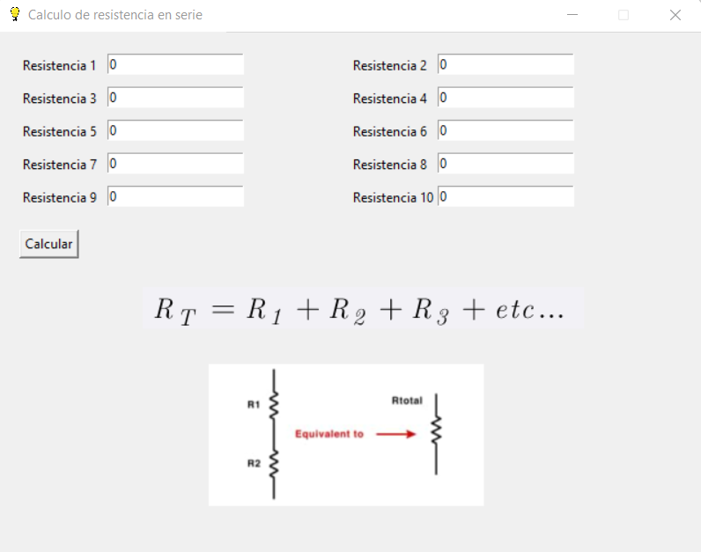
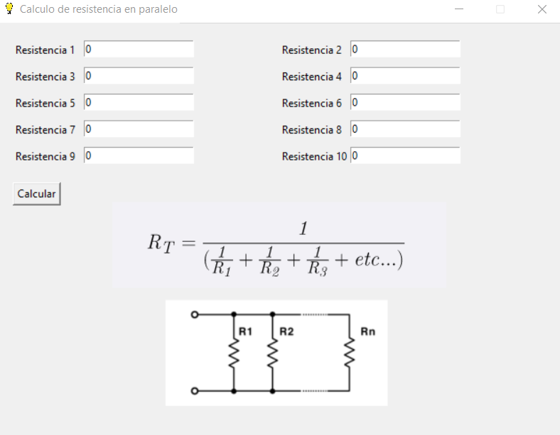
← Cal. para resistencias en serie
Cal. para resistencias en paralelo ->

Slide 18
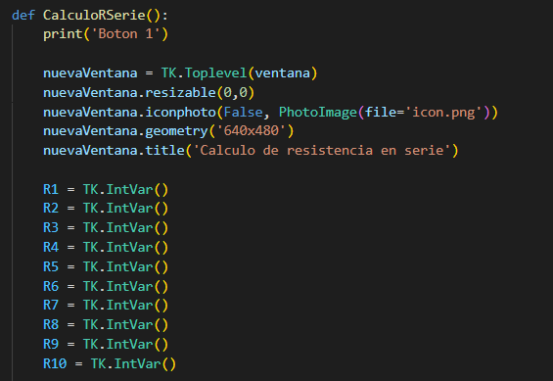
Primera parte del código

Slide 19
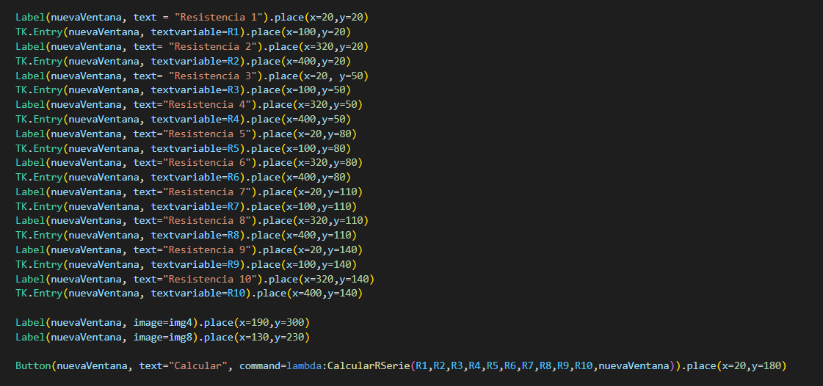
Segunda parte del código

Slide 20
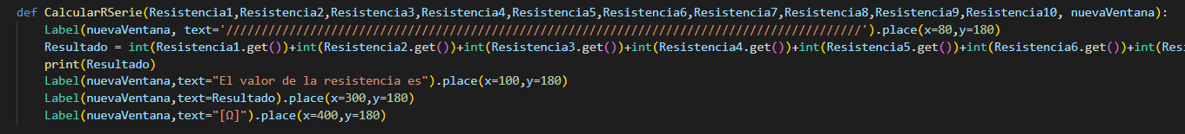
Calcular resistencia en serie
Siguiendo la formula para calcular resistencias en serie, la variable resultado va a ser igual a la suma de todas las resistencias para luego mostrarla en la ventana

Slide 21
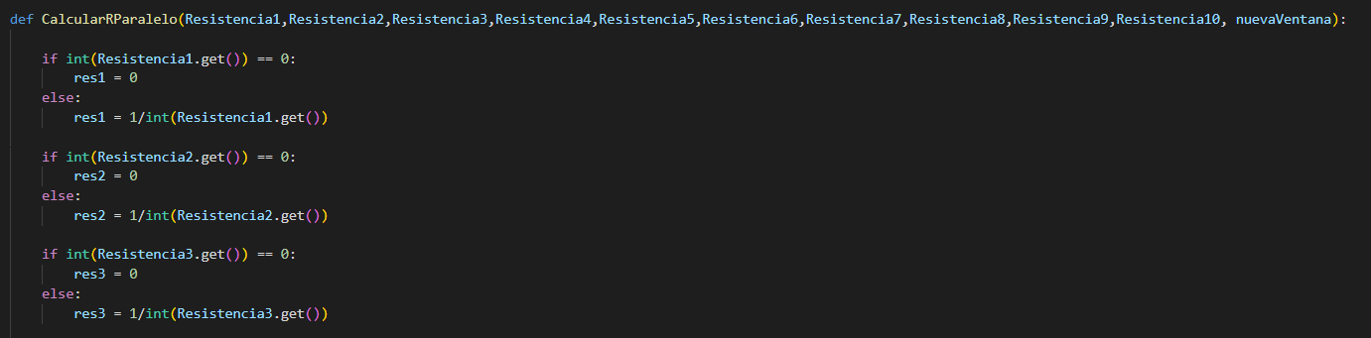
Calcular resistencias en paralelo
Como Python arroja un error en la terminal al dividir números en 0, se creo un if else para cada resistencia. Si el valor ingresado es 0, a una nueva variable se le dará el valor de 0, en el caso contrario, a una nueva variable se le dará el valor de uno dividido en la resistencia ingresada.

Slide 22
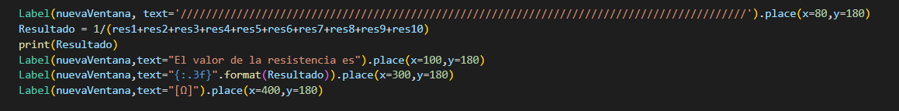
Calcular resistencias en paralelo.
Luego, la variable resultado será igual a la suma de todas las resistencias para luego mostrarla en la ventana

Slide 23
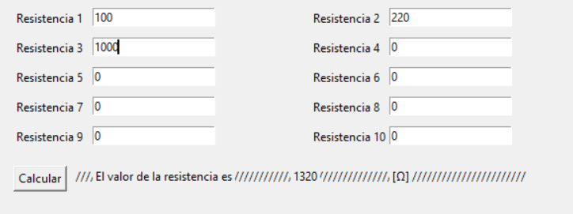
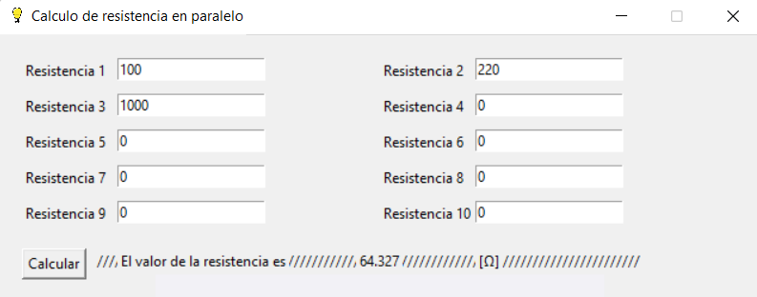
Ejemplo
<- Resistencias en serie
Resistencias en paralelo ->

Slide 24
Boton 3 y 4: Resistividad y Resistencia de un material
Ambos botones abren ventanas similares, no obstante, el tercer botón calcula la resistencia de un material ingresando la constante de proporcionalidad (o resistividad) del material, largo y área del objeto. Mientras que el cuarto botón calcula la resistividad de un material ingresando la resistencia que presenta el material, el largo y área del objeto.

Slide 25
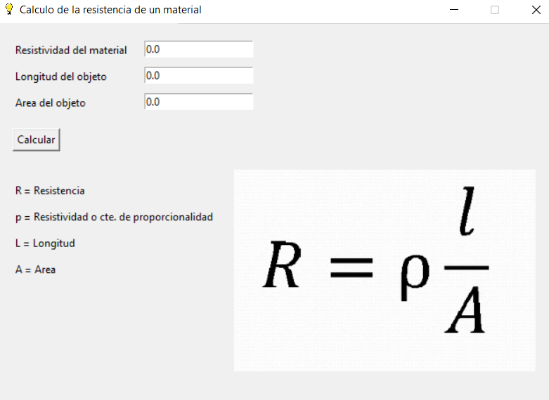
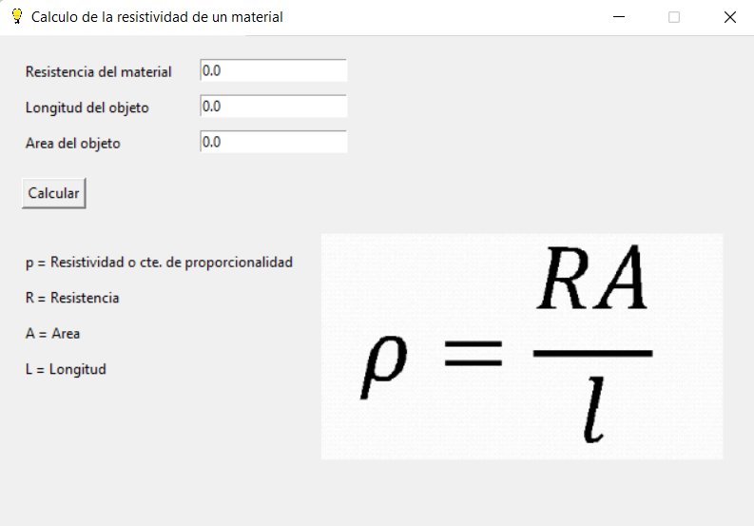
<- botón tres
Botón cuatro ->

Slide 26
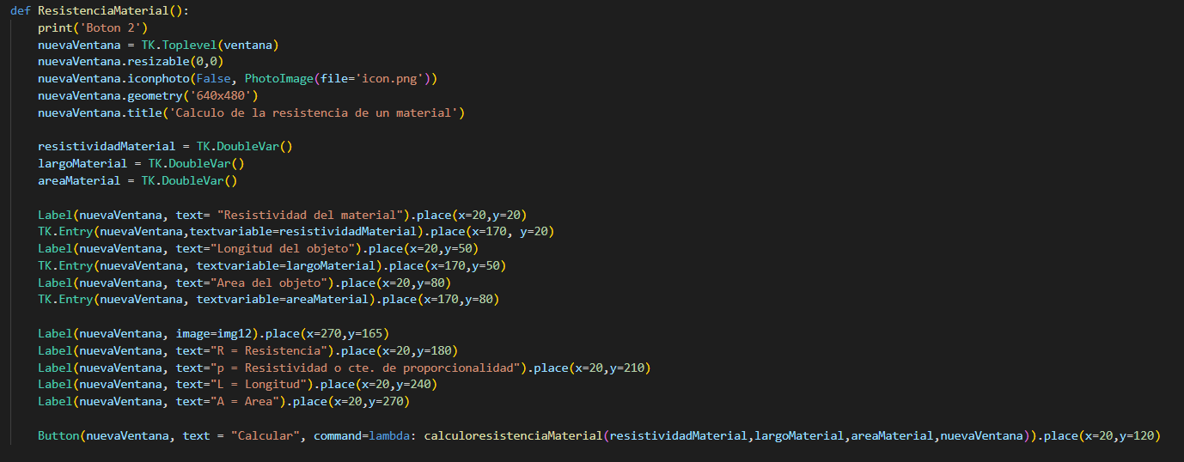
Código de la ventana para calcular la resistencia que presenta el material, el código de la resistividad del material es parecido, lo que son los datos que podemos ingresar y la función para realizar el calculo.

Slide 27
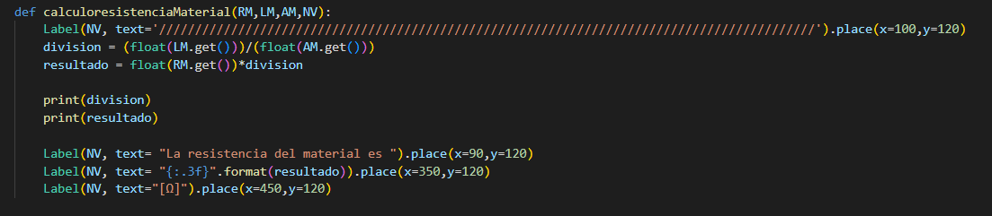
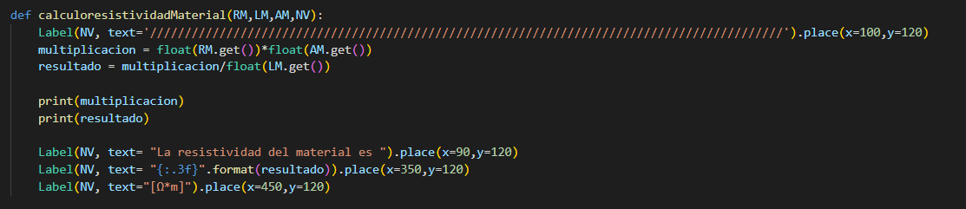
<- Función que ejecuta al presionar el botón de la ventana de resistencia
Función que ejecuta al presionar el botón de la ventana de resistividad ->

Slide 28
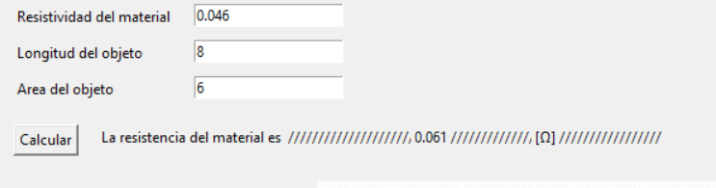
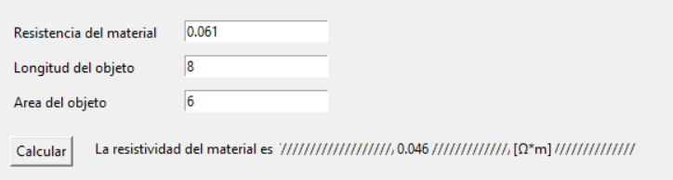
Ejemplo
<- Calculo de la resistencia que presenta el germanio (resistividad a 23°C en ohm*metros) con una longitud de 8 m y un área de 6 m
<- Calculo de la resistividad ingresando la resistencia anterior, la longitud y área.

Slide 29
Botón 5: Capacitor en serie/paralelo
Este ultimo botón es muy parecido a la ventana que calcula resistencia en serie/paralelo al igual que las funciones que lo calcula, por lo tanto, replicaremos las funciones usadas en la resistencia pero ahora la aplicamos en los capacitores

Slide 30
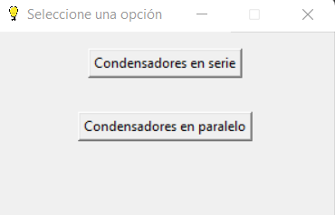

Slide 31
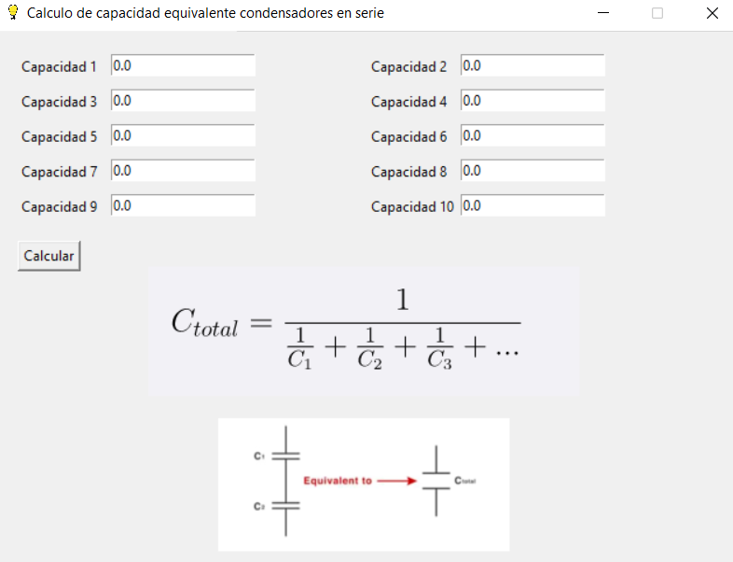
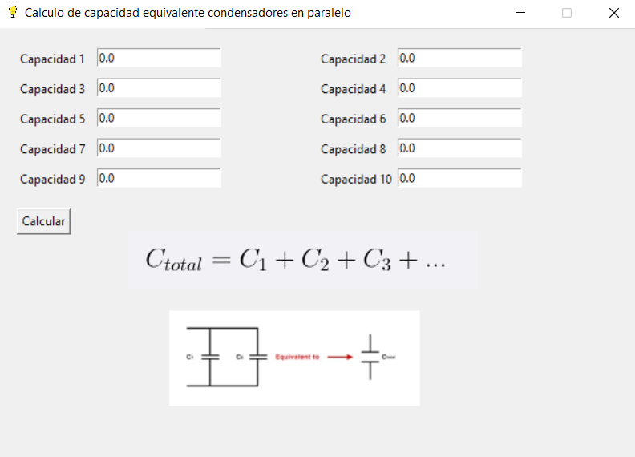
<- Capacitor en serie
Capacitor en paralelo ->

Slide 32
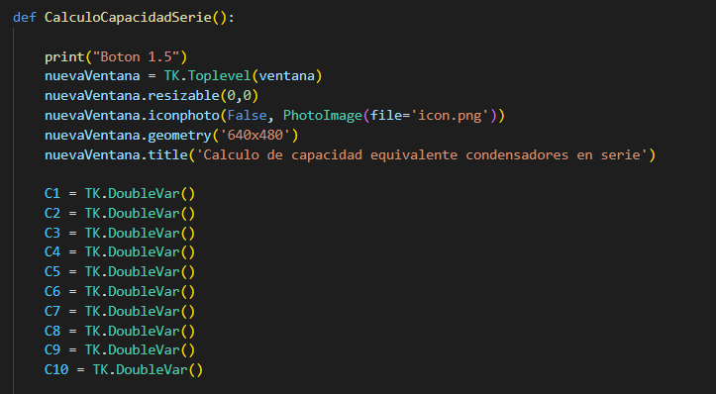
<- primera parte del codigo

Slide 33
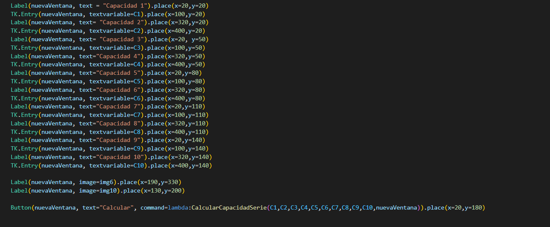
Segunda parte del código

Slide 34
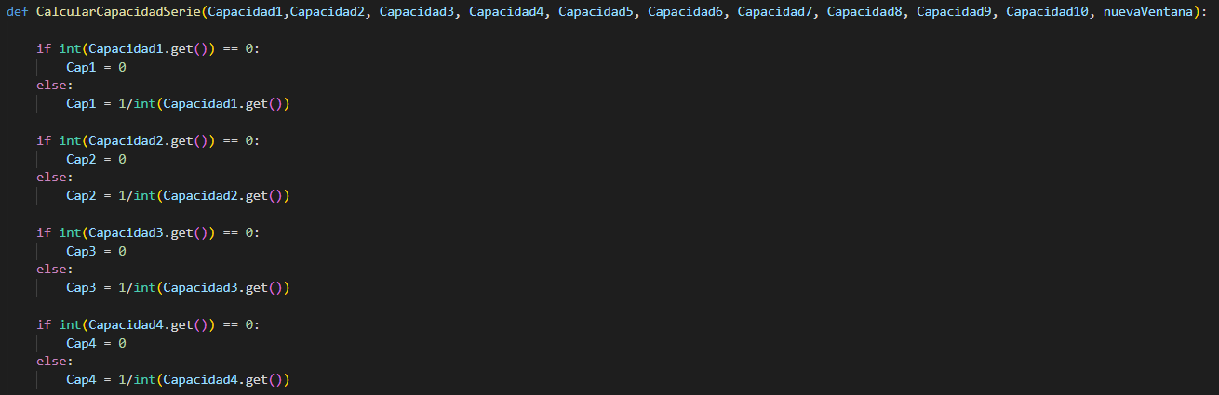
Calcular capacitor en serie
Volvemos a tener el mismo problema, no se puede dividir números cuyo denominador sea 0, por lo tanto, volvemos a crear el mismo if para volver a asignarles un nuevo valor.

Slide 35
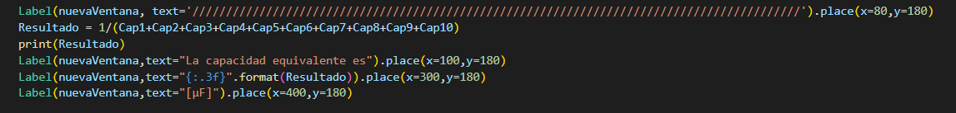
Calcular capacitor en serie

Slide 36
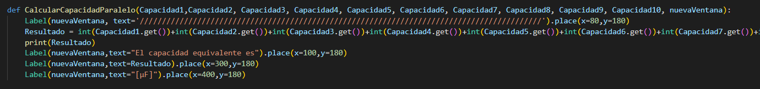
Calcular capacitor en paralelo

Slide 37
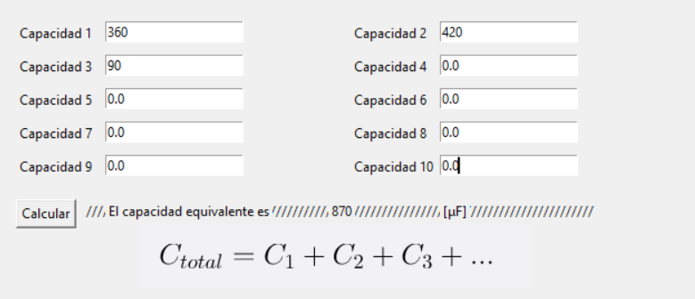
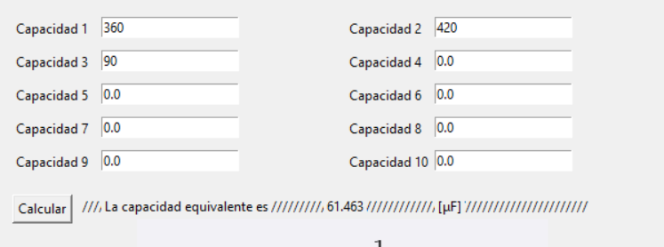
Ejemplo
<- Capacitor en paralelo
Capacitor en serie ->

